Slide 1
Республиканская олимпиада по русскому языку как иностранному
Наталия Чуйкина, лектор
Институт гуманитарных наук

Slide 2
План
Новое в системе организации олимпиады
Структура конкурсного дня
Содержание уездного и заключительного туров олимпиады
Тема 2015-2016 уч.г.

Slide 3
Новое в системе организации олимпиады
Заключительный тур длится 1 день
Языковое тестирование для деления на группы проводится в университете сразу после регистрации перед церемонией открытия
Представление исследовательской работы по теме олимпиады проводится в рамках уездного тура

Slide 4
Структура конкурсного дня
Регистрация, закуски
Языковой тест (45 минут)
Открытие
Просмотр отрывка из фильма (7-10 минут)
Написание сочинения-рассуждения по просмотренному отрывку (200 слов) (90 минут)
Обед
Тест по чтению и культурологии // Индивидуальная беседа (90 минут)
Культурная программа
Награждение участников

Slide 5
Уездный тур: презентация исследовательской работы
Глубина исследования темы (4 балла)
Обоснование темы и объекта исследования (2 балла)
Композиция исследования (2 балла)
Самостоятельность исследования и оригинальность представления (4 балла)

Slide 6
Заключительный тур: просмотр отрывка и сочинение
Отрывок из кино- или мультфильма (10 минут) по теме олимпиады
Написание сочинения-рассуждения (200 слов)

Slide 7
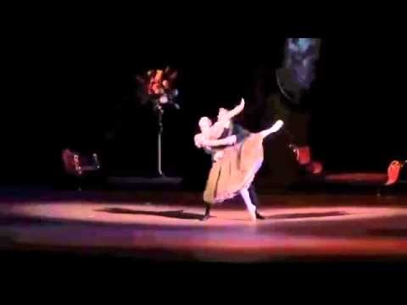
Просмотр отрывка

Slide 8
Сочинение
Просмотрите отрывок из фильма и напишите сочинение-рассуждение. Предположите, по какому произведению поставлен балет; кто автор исходного текста и музыки, почему вы так думаете; знаете ли вы исполнителей; что именно в данный момент происходит; нравится ли вам постановка, музыка, исполнение, почему; и т.п.
У вас должен получиться связный текст.

Slide 9
Тест по чтению и культурологии
Вопрос и 4 варианта ответа
Какое число постоянно присутствует в русских народных сказках?
А) два
Б) пять
В) три
Г) семь

Slide 10
Индивидуальная беседа
Чтобы лучше понять культуру и историю своего народа, человек должен интересоваться культурой других народов.
Согласны ли Вы с этим утверждением? Аргументируйте свой ответ.

Slide 11
Тема 2015-2016
Произведения русской классической литературы в музыке:
1. Оперы, поставленные по мотивам произведений русских писателей
2. Балеты, поставленные по мотивам произведений русских писателей

Slide 12
Уездный тур
Можно ли передать содержание литературного произведения в музыке?

Slide 13
Вопросы, дополнительная информация
Моисеенко Ирина Михайловна irinamo@hot.ee
Чуйкина Наталия Владимировна natalia.tshuikina@tlu.ee

Slide 14
Протокол уездного тура и регистрация
venekeel@tlu.ee, teemaks märkida „Piirkondlik voor, … maakond“

Slide 15
Прием в Таллиннский университет
Tudengikandidaadid, kes on gümnaasiumis saavutanud üleriigilistel aineolümpiaadidel 1.-10. koha või konkurssidel 1.-6. koha, võivad sisseastumiseksamit sooritamata ülikooli õppima asuda enda poolt vabalt valitud eesti õppekeelega erialal tasuta õppekohal (v.a filmikunsti, muusika, kunstiõpetuse, kehakultuuri, psühholoogia ja koreograafia erialal).

Slide 16
Прием в Тартуский университет
tulnud üleriigilisel aineolümpiaadil (v.a ajaloo-olümpiaad) lõppvoorus 11. ja 12. klassi arvestuses viie parema hulka ning kelle koht üldpingereas on esikümnes

Slide 17
Успехов на олимпиаде!
Благодарю за внимание!

